Slide 1
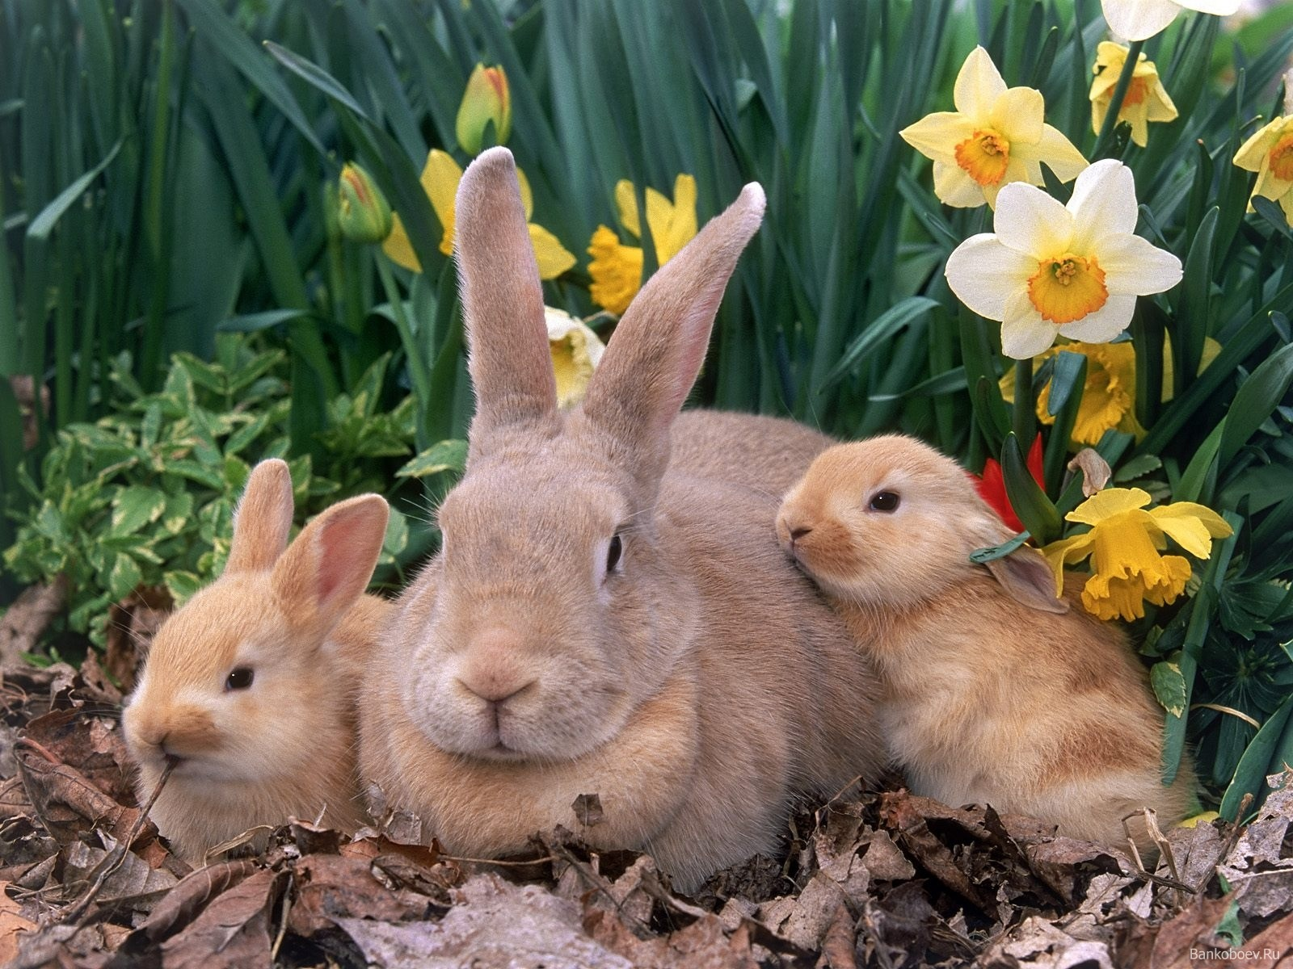
ELS CONILLS

Slide 2
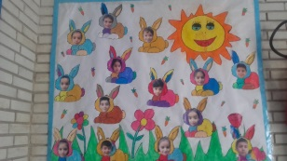
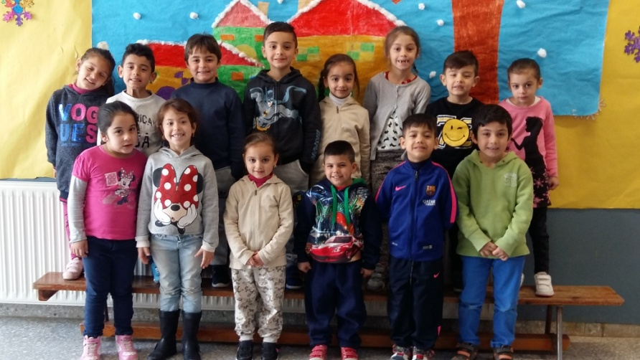
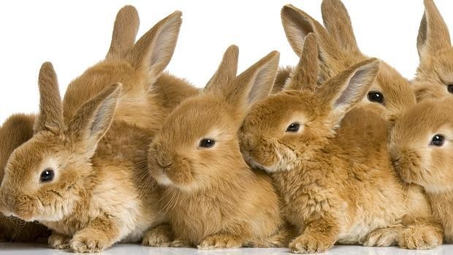
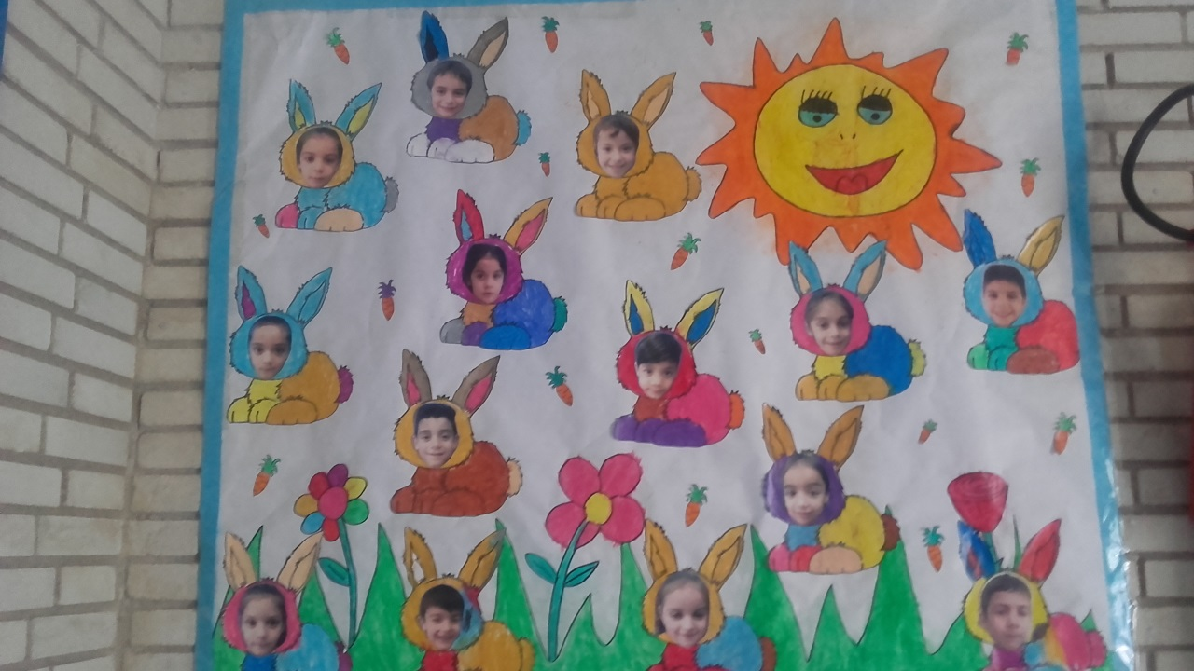

Slide 3
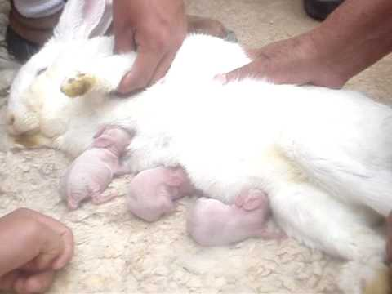
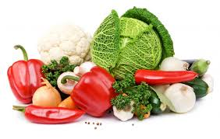
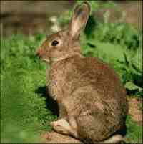
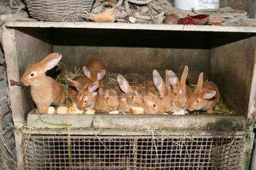
DELS CONILLS VOLÍEM SABER…
Com neixen?
Què mengen?
Com és el seu cos?
On viuen…?

Slide 4
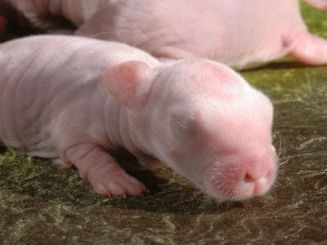
SÓN MAMÍFERS, COM NOSALTRES NEIXEN DE LA PANXA DE LA MARE I S’ALIMENTEN DE LA SEVA LLET.
QUAN NEIXEN NO TENEN PÈL, I TENEN ELS ULLS TANCANTS.

Slide 5
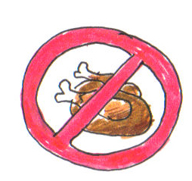
SÓN HERBÍVORS…
MENGEN HERBA, FRUITA, VERDURES, …
PERÒ NO PEIX NI CARN.

Slide 6
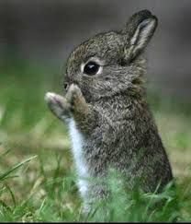
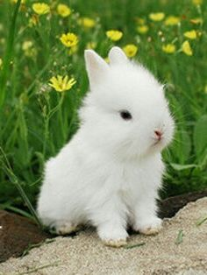
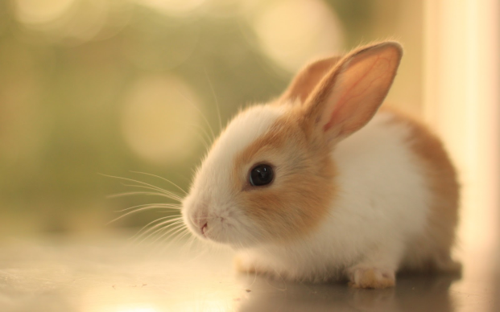
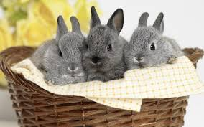
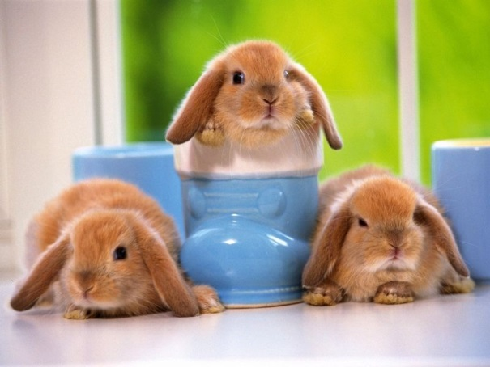
EL SEU PÈL
POT SER DE COLOR NEGRE, BLANC, MARRÓ, GRIS.. I AIXÒ ELS AJUDA A QUE ELS CAÇADORS NO ELS PUGUIN VEURE.

Slide 7
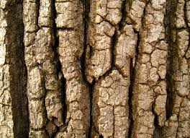
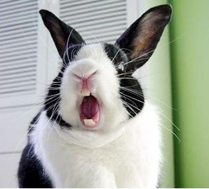
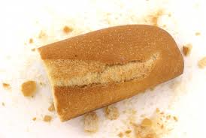
SÓN ROSSEGADORS
TENEN DUES DENTS.
HAN DE MOSSEGAR PA DUR O ESCORÇA DELS ARBRES PERQUÈ NO ES FACIN MALBÉ.

Slide 8
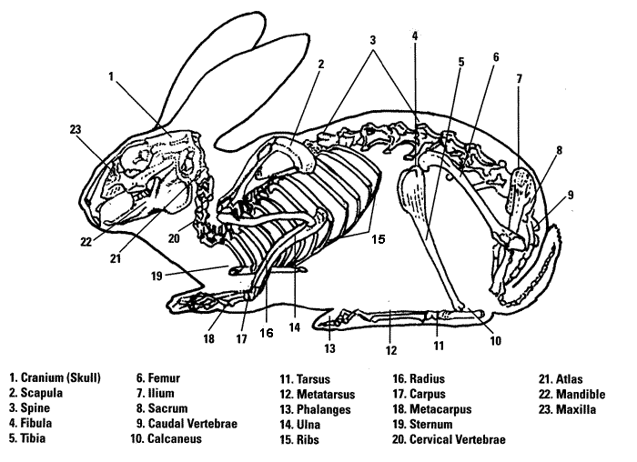
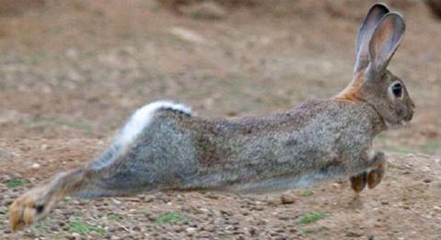
SÓN VERTEBRATS
TENEN ESQUELET.
LES POTES DEL DARRERE SÓN MÉS LLARGUES I PER AIXÒ PODEN CORRER MOLT.

Slide 9
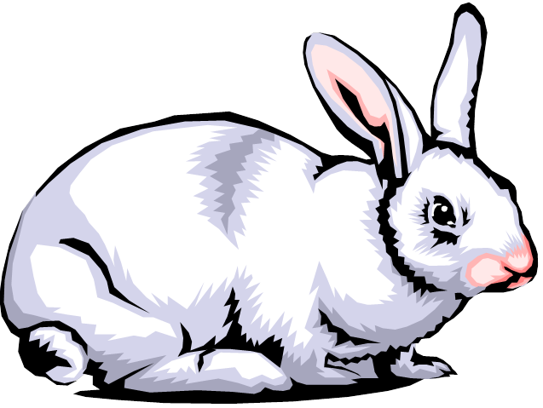
EL SEU COS
EL CONILL TÉ CAP, DUES ORELLES GRANS, BIGOTIS, CUA, PANXA I QUATRE POTES.
ORELLES
NAS
BOCA
PANXA
CUA
POTES DE DAVANT
POTES DE DARRERA

Slide 10
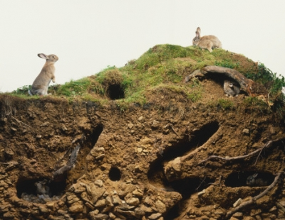
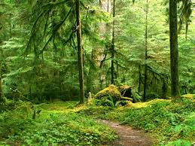
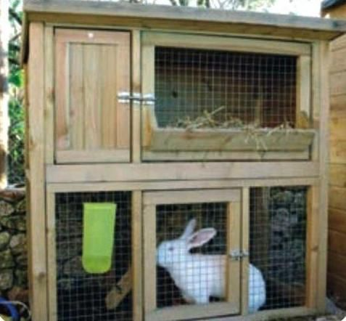
ON VIUEN?
ELS CONILLS DE BOSC VIUEN EN LLODRIGUERES, HORTS, AL BOSC…
ELS CONILLS DOMÈSTICS VIUEN EN CONILLERES A CASA O A LA GRANJA.

Slide 11
I PER ACABAR.. MIREU AQUESTES FOTOS DEL QUE HEM FET!!!

Slide 12
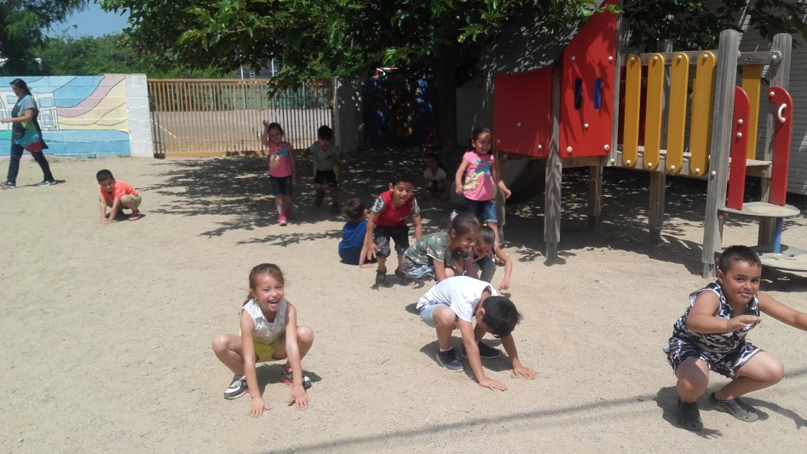
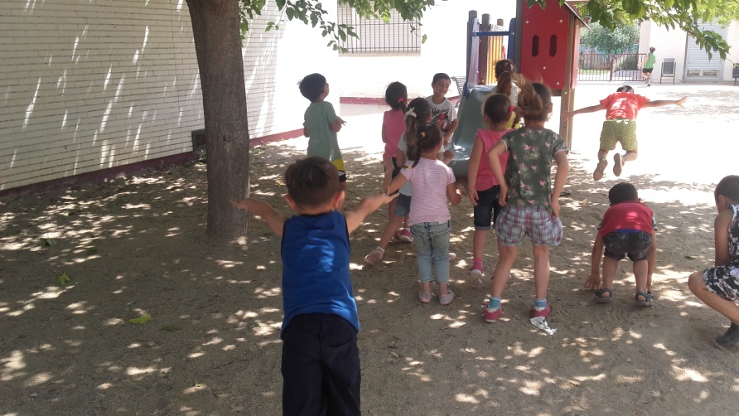
HEM FET DE CONILLS…
SALTEM COM ELS CONILLS...

Slide 13
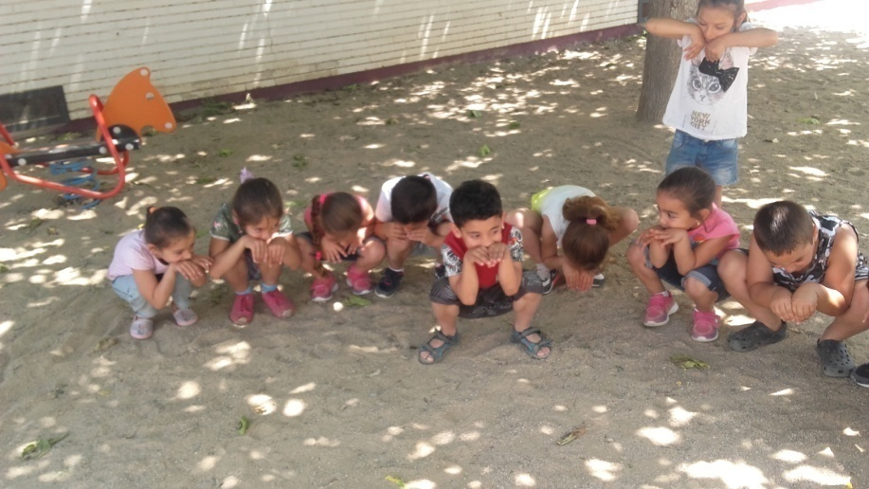
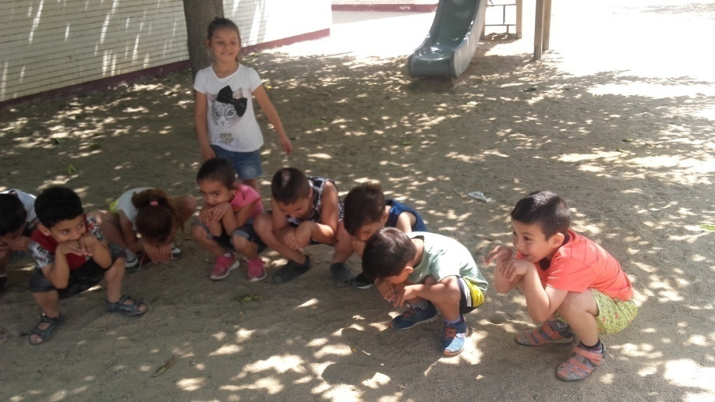
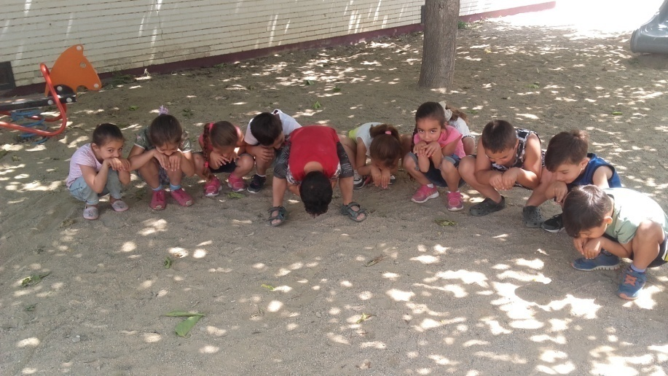
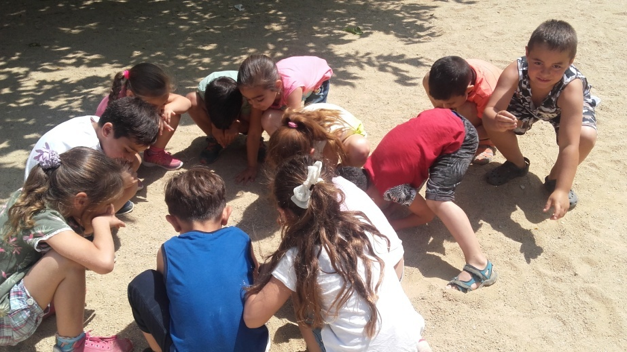
ROSSEGUEM COM ELS CONILLS...

Slide 14
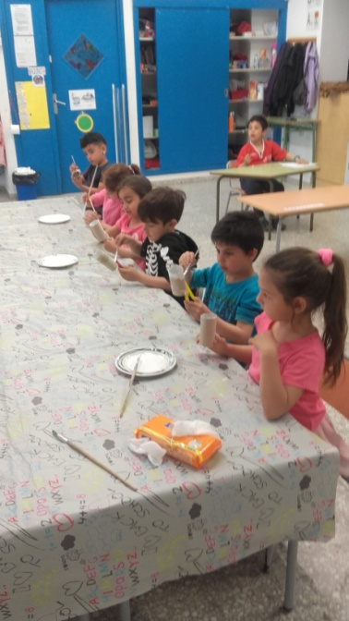
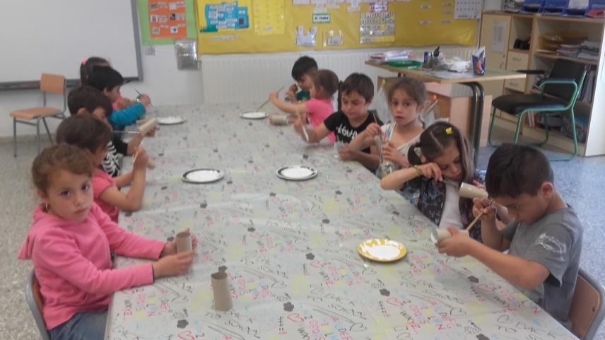
HEM FET UN CONILL…

Slide 15
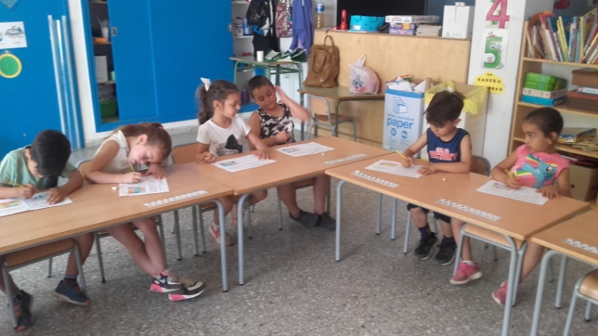
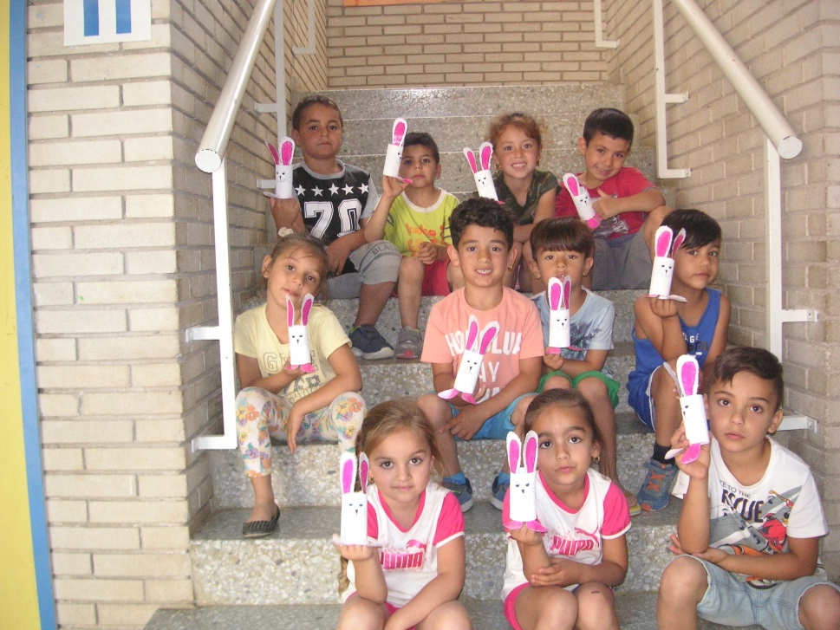
HEM TREBALLAT MOLT…

Slide 16
GRÀCIES PER HAVER VINGUT!!!!

